Slide 1


ETEC JÚLIO DE MESQUITA
TECNICO EM MECÂNICA
CARRO DE TRANSPORTE DE CARGA
Julya Monteiro dos Santos / Luciano de Oliveira / Nathan Henrique Lemes Pinto / Márcio Ferreira dos Santos / Wanderson da Silva Brito / Paulo Francisco dos Santos / Rodrigo Soares de Sousa / Matheus Machado da Silva / Roger Peixoto Macedo / Guilherme de Rodrigues de Novaes

Slide 2

Proposta
Desenvolver um carrinho de transporte de carga motorizado

Slide 3
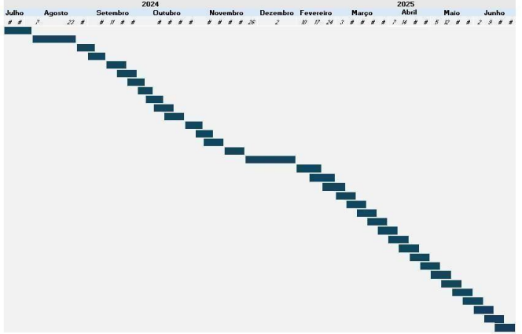
Diário de gANTT

Slide 4
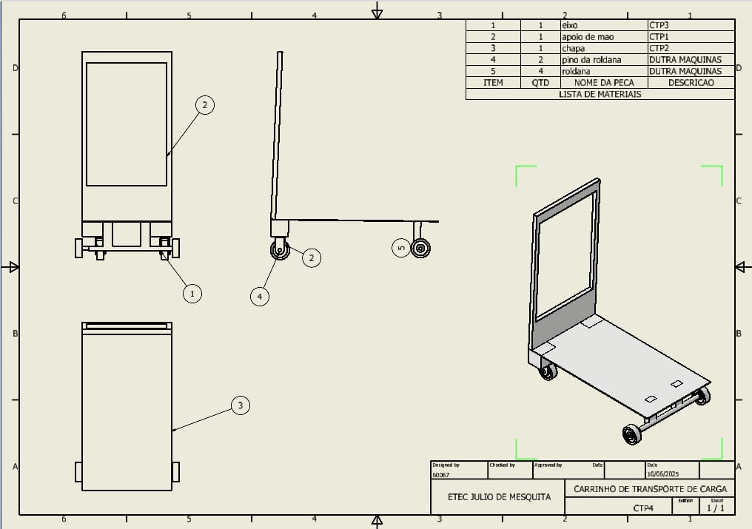
DESENVoLVIMEnTO
Utilização do software Autodesk Inventor, para o desenvolvimento do equipamento.

Slide 5
ORÇAMENTO
MOTORREDUTORA3:C16 | R$ 398,00
ESTRUTURA | R$ 100,00
CONTROLADOR DE VELOCIDADE/ VELOCIMETRO | R$ 154,13
CORRENTE | R$ 65
EIXO | R$ 30
RODA/FREIOS | R$ 65
CONDUTOR AZUL (MEDIDA Ø 4MM) | R$ 9,50
CONDUTOR PRETO (MEDIDA Ø 4MM) | R$ 9,50
CONDUTOR VERMELHO(MEDIDA Ø 2,5MM) | R$ 8,50
CONDUTOR PRETO(MEDIDA Ø 2,5MM) | R$ 8,90
DIJUNTOR BIPOLAR C20 | R$ 34,90
FONTE CHAVEADA 12V 18AH | R$ 45
PLACA PWM | R$ 154
MOTOR 12V DC | R$ 345
CONECTORES | R$ 50
CONECTOR BORNE NEUTRO | R$ 10
DISPLAY 12V | R$ 26
CAIXA PASSAGEM (POTENCIA) | R$ 26
CAIXA PASSAGEM (COMANDO) | R$ 37
BOTÃO GANGORA ON/OFF | R$ 17
BOTÃO EMERGENCIA COGUMELO | R$ 22
BORNES 110V | R$ 125
BORNES 12V | R$ 125
BATERIA 12V BATERIA 12V | R$ 120
CHAPA ACRILICO | R$ 20
TOTAL | R$ 2.040

Slide 6
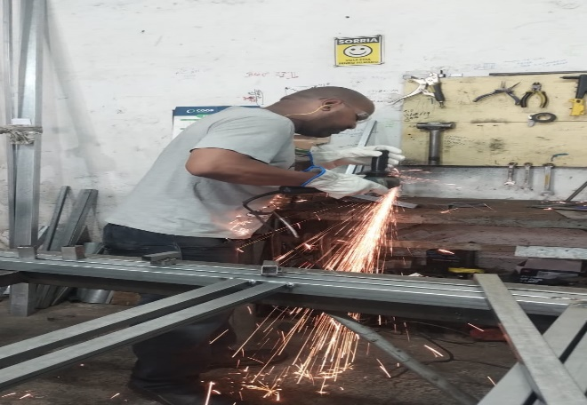
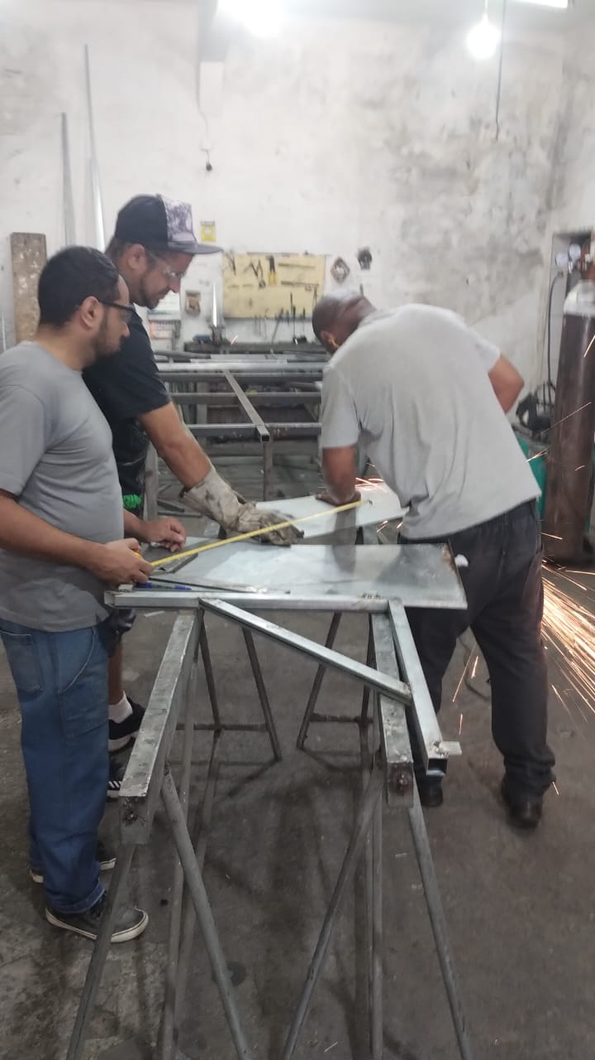
PROCESSO DE FABRICAÇÃO

Slide 7
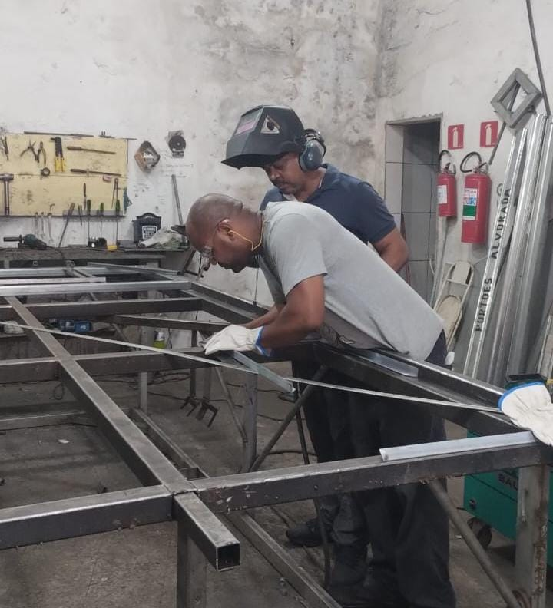
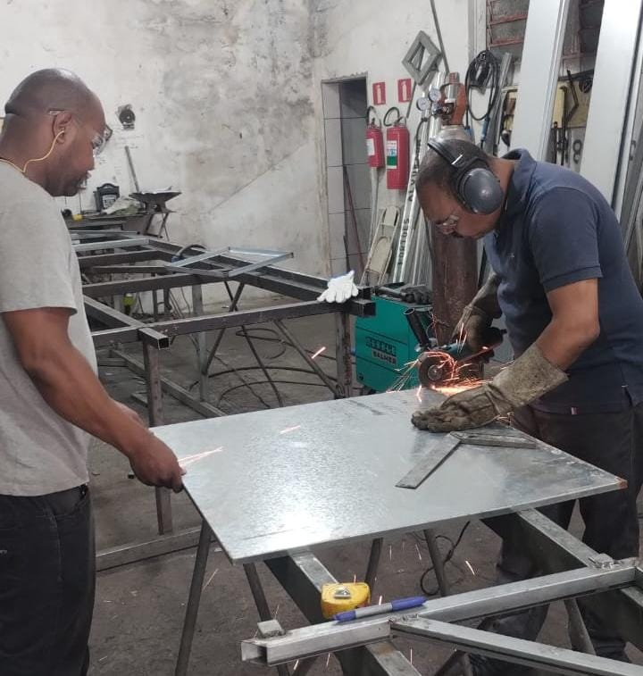
Materiais utilizados: açoS SAE 1010, sOLDA mag

Slide 8
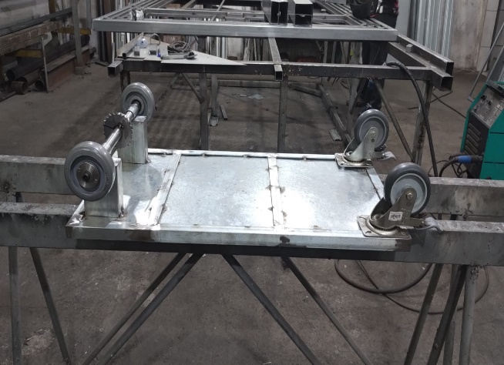
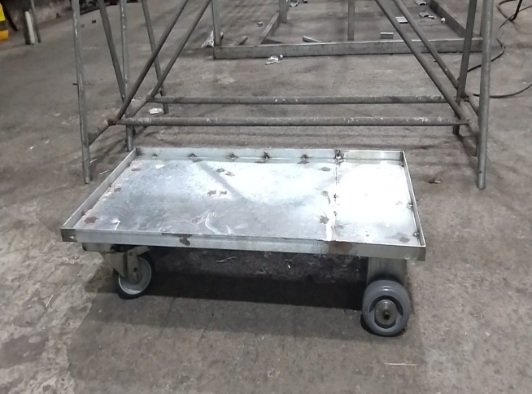
PROCESSOs DE MONTAGEM

Slide 9
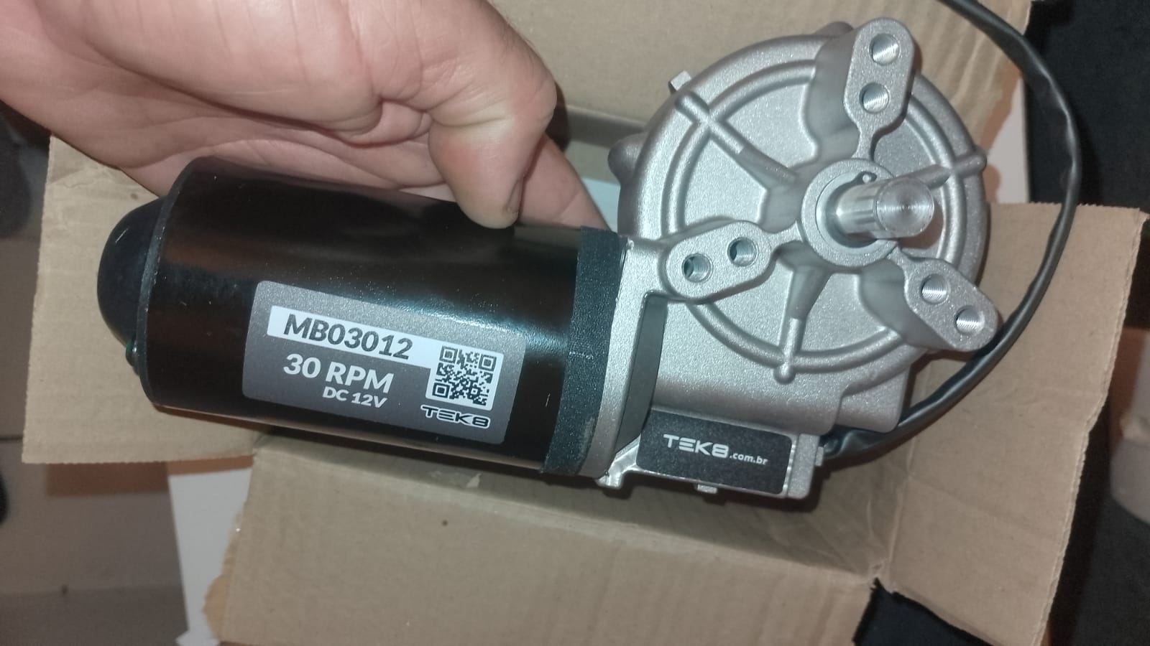
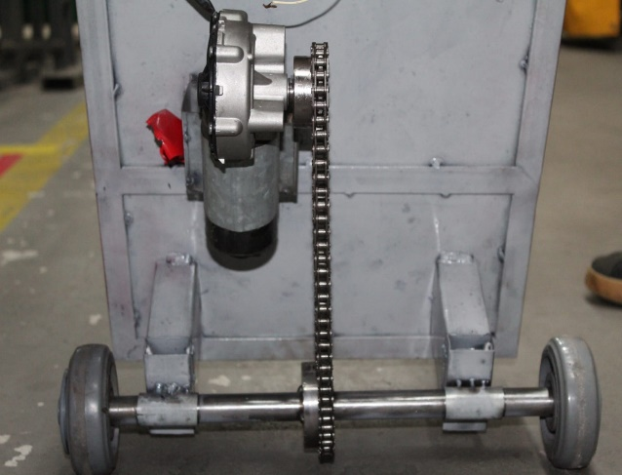
MOTORREDUTOR

Slide 10
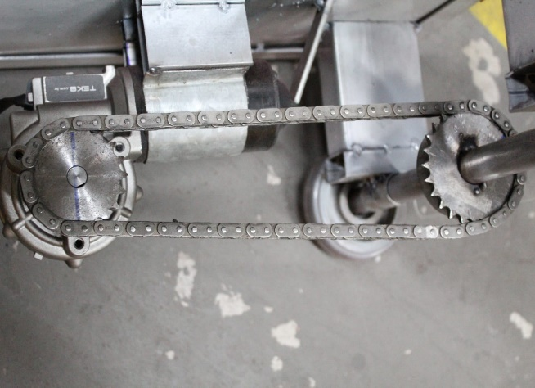
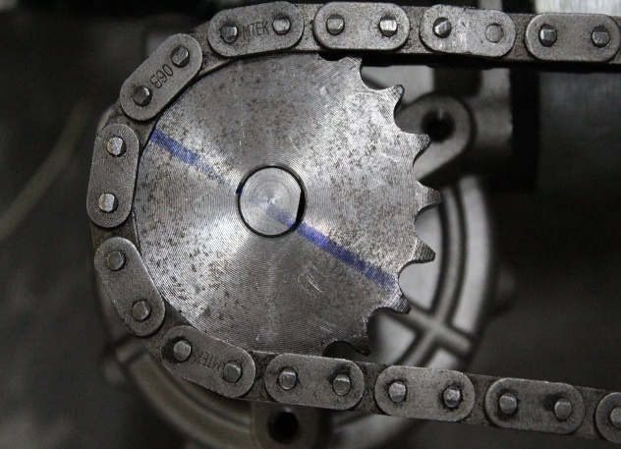
Sistema de transmissão

Slide 11
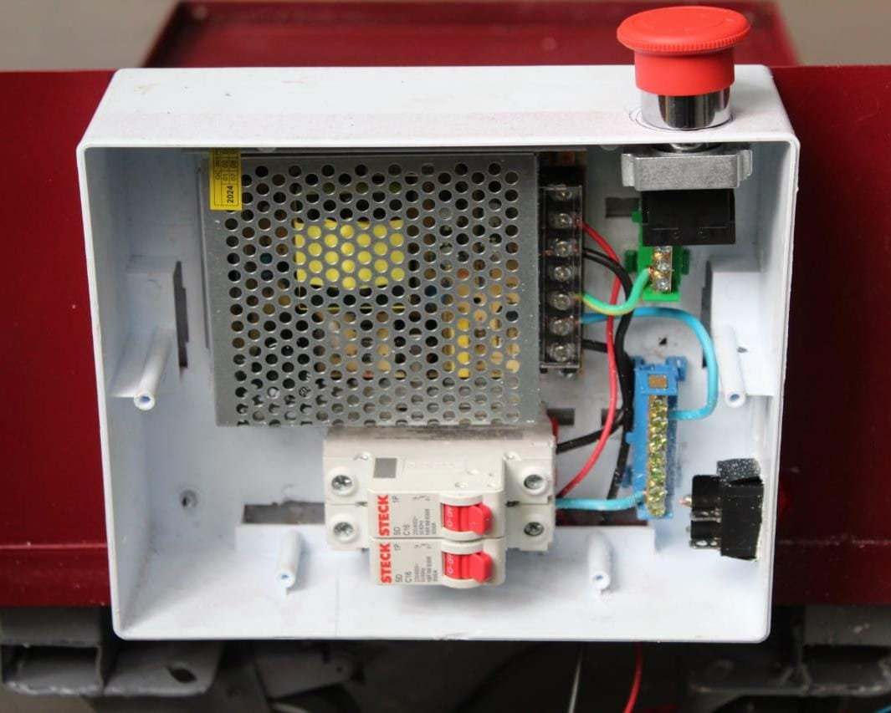
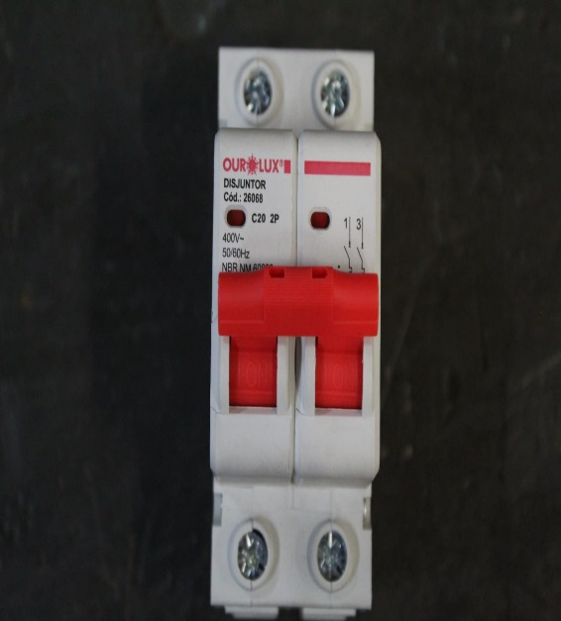
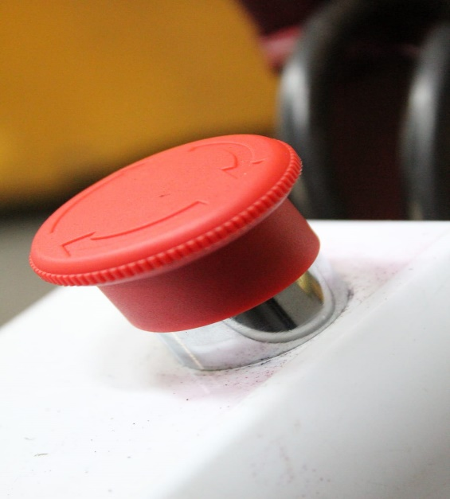
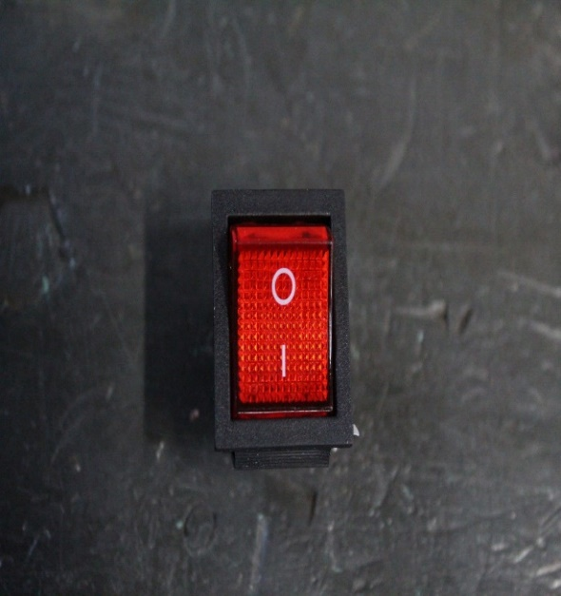
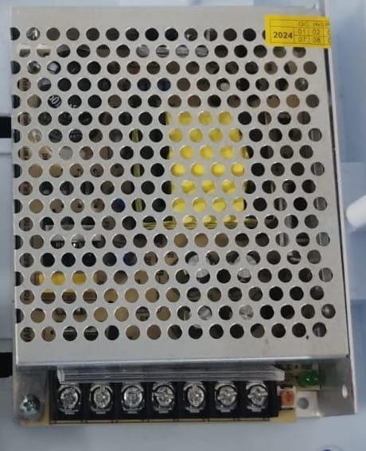
sistema elétrico

Slide 12
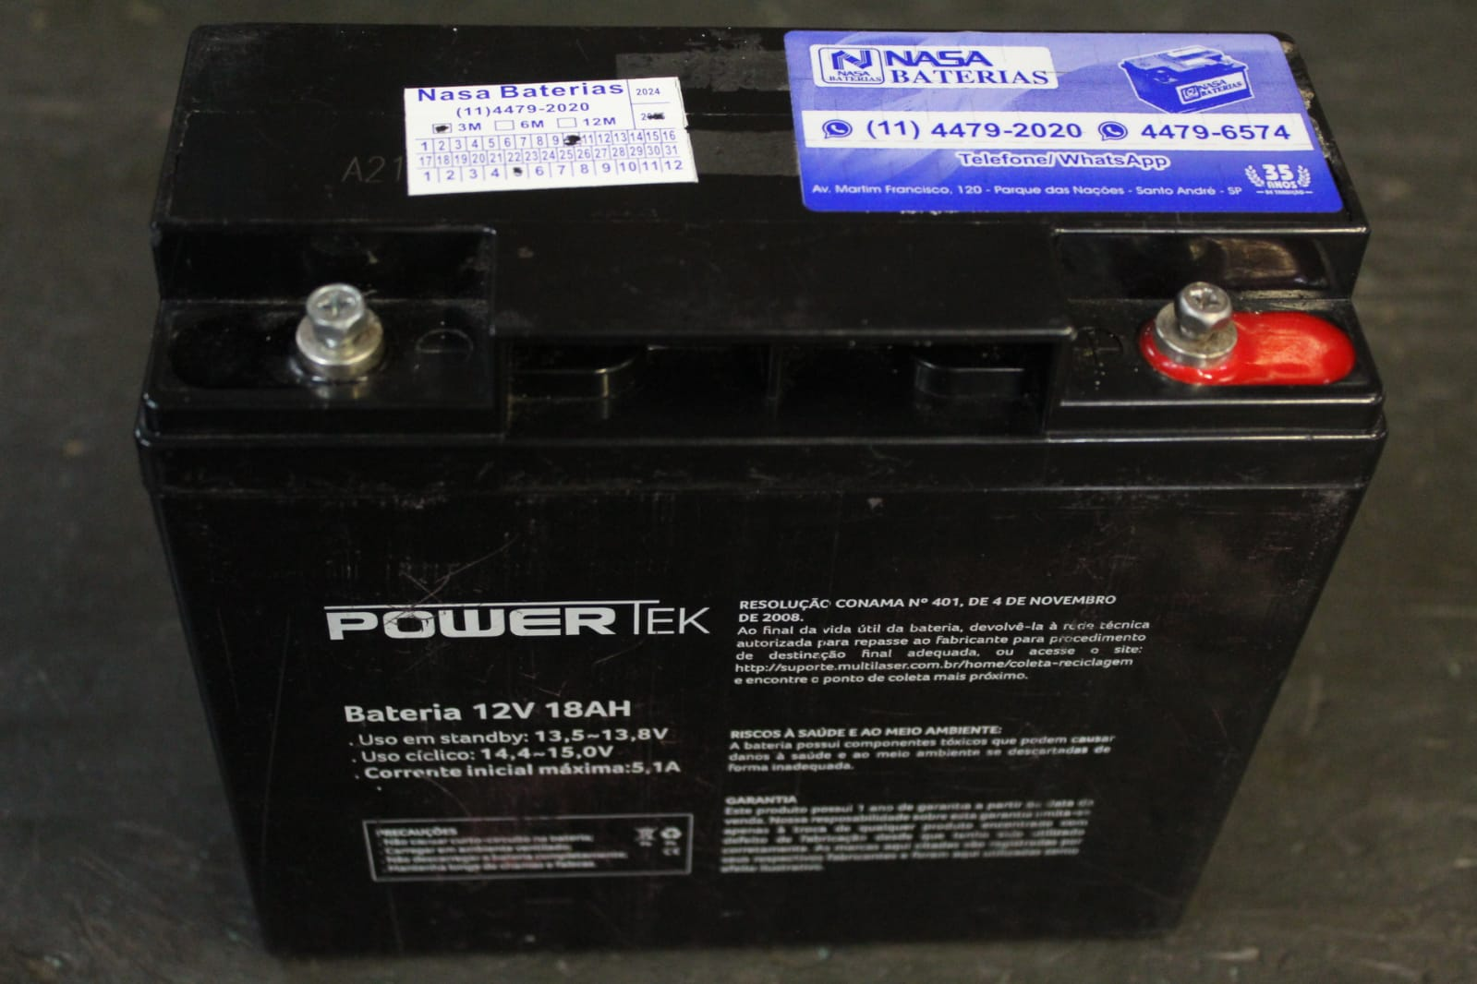
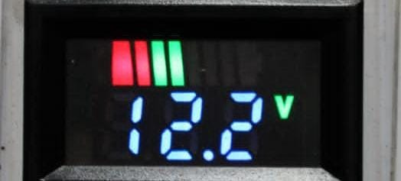
BATERIA

Slide 13
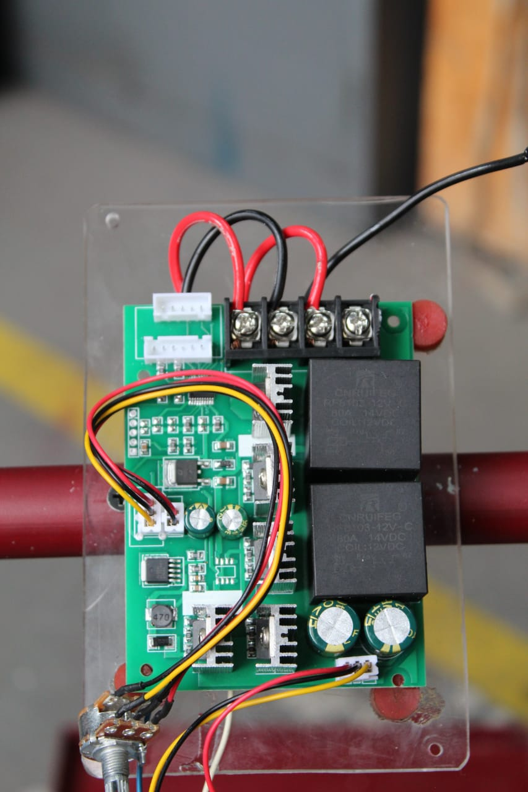
PLACA PWM

Slide 14
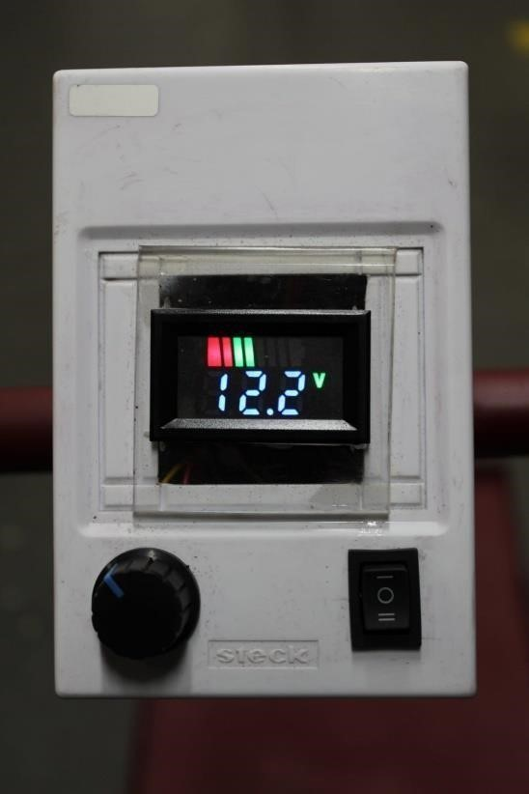
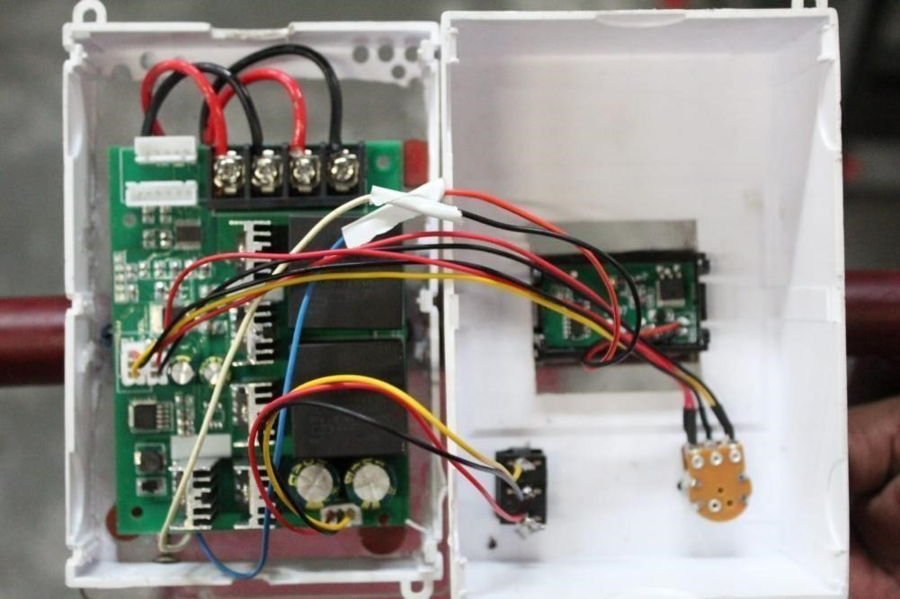
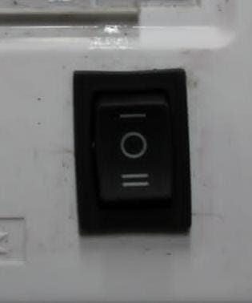

sistema DE CONTROLE

Slide 15
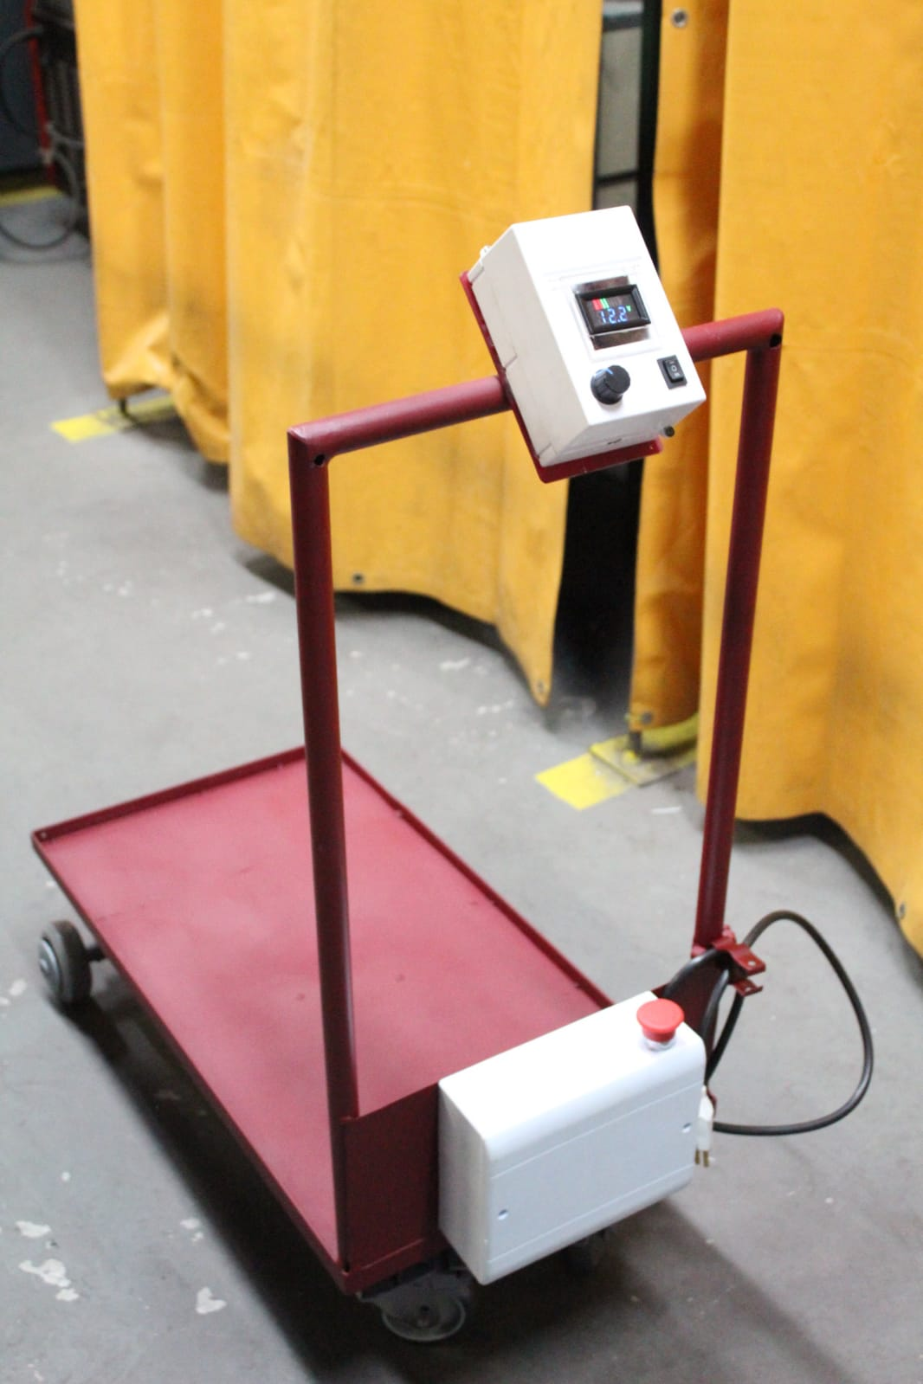
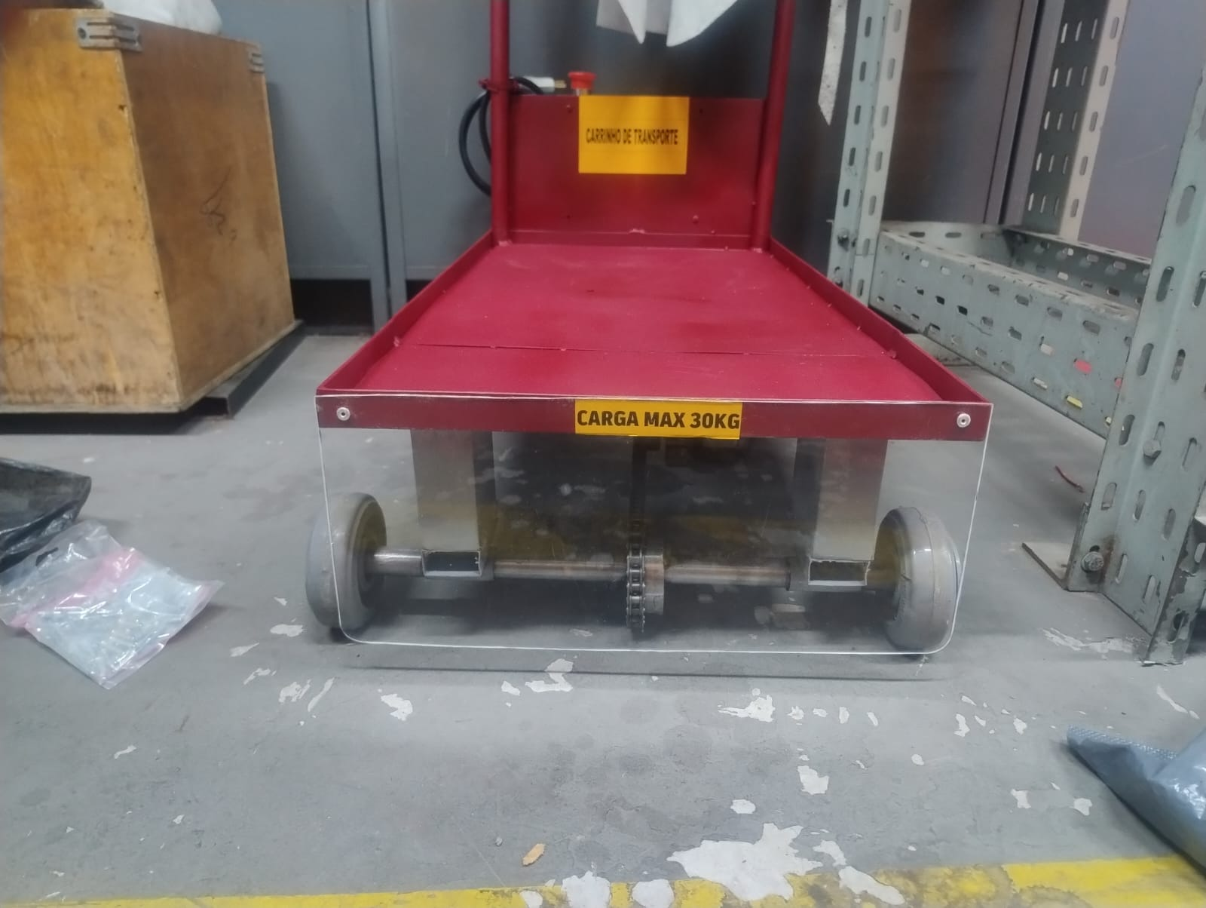
CONCLUSÃO

Slide 16
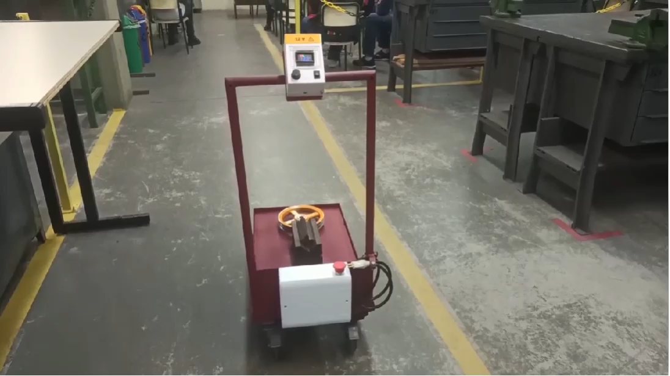

Slide 17
AGRADECIMENTOS
Queremos agradecer a todos os professores e membros da Etec Júlio de Mesquita, pelo tempo de colaboração e empenho com nosso conhecimento, e obrigado por todos os ensinamentos .

